Slide 1
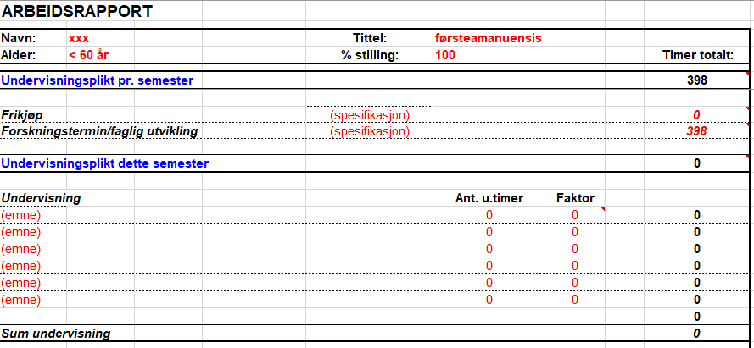
Prosjekt: Ressursplanlegging for fremtiden
Orientering til fakultetsstyret 18. juni 2021

Slide 2
Strategiske mål prosjektet skal bidra til at oppnås
Beskrivelse | Suksesskriterier
«UiO skal utdanne studenter med kunnskap, evne og vilje til å skape en bedre verden» Sentrale mål er blant annet: Forskningsbasert utdanning på høyt internasjonalt nivå. Arbeidslivsrelevans. Tverrfaglig kunnskap. Utforskende og nyskapende læring. Arbeids- og vurderingsformer som aktiverer studentenes kunnskap og erfaringer. | Innsikt i det aktuelle handlingsrommet i form av tilgjengelige undervisningsressurser og hvilke studier som tilbys. Kunne simulere hva endringer vil føre til.
Notes:
Strategi 2030 - Universitetet i Oslo (uio.no)

Slide 3
Gevinster prosjektet vil bidra til at oppnå
Beskrivelse Bedre oversikt over ressursbruk og ressursbehov for å kunne ta informerte strategiske valg og utøve bedre ressursforvaltning. Økt forutsigbarhet for vitenskapelig ansatte, administrasjon og ledelse. Mer effektiv undervisningsplanlegging. Felles forståelse og forvaltning av ressurser på tvers av instituttene. | Suksesskriterier Felles verktøy for hele fakultet som gir innsikt i: Tilgjengelige ressurser. Ressursbehov både fremover og tilbake i tid. Enkelt tilgjengelige rapporter tilpasset ulike brukere. Informasjonsflyt mellom eksisterende systemer. Felles forståelse og forvaltning på tvers av institutter og brukergrupper.

Slide 4
Prosjektets leveranser
Beskrivelse Tilrettelegge for utvikling av et verktøy for bedre og mer forutsigbar forvaltning av de vitenskapelige ansattes arbeidstid knyttet til undervisning og administrasjon. | Suksesskriterier Utvikle et konsept i form av en kravspesifikasjon for et felles verktøy for undervisningsplanlegging og fordeling av arbeidsoppgaver.
Avgrensninger:
Prosjektet har ikke som mål å endre på grunnstrukturen i retningslinjene for pliktarbeid. Det betyr at dagens uttellinger og normer ligger fast. Det kan likevel bli behov for å gjøre justeringer.
Innkjøpet eller utviklingen av verktøyet vil foregå etter prosjektperiodens slutt.
Notes:
Verktøy vil i denne sammenheng være en digital løsning, f.eks. en database.

Slide 5
Organisering og ansvar
Prosjekteier: Dekanatmøtet
Styringsgruppe:
Fakultetets ledergruppe
Prosjektgruppe:
Administrativ leder IAKH Katrine Randin (leder)
Studieleder ILOS Mons Vedøy
Seniorrådgiver Studieseksjonen Christine Klem
Rådgiver Studieseksjonen Anne Løken
Seniorkonsulent IKOS Carina Tørud
Studiekonsulent IFIKK Linn Thorsen
I tillegg vil prosjektet ha behov for dialog med brukergruppene. En plan for dette er under utarbeidelse. Sentrale brukere/interessenter er:
Vitenskapelig ansatte
Studieadministrasjonen
Ledelsen ved instituttene
De ansattes organisasjoner

Slide 6
Tidsplan
Dato | Aktivitet
Mai | Nedsette prosjektgruppen
Juni | Oppstart av arbeidet i prosjektgruppen Utarbeide interessentanalyse og kommunikasjonsplan Utarbeide planverk og gevinstplan
August | Ledergruppen får forelagt revidert prosjektbeskrivelse og nødvendige avklaringer for godkjennelse
August-desember | Gjennomføringsfase Dialog med brukergrupper Utarbeidelse av konsept
Desember | Ledergruppen får forelagt forslag til konsept til godkjenning
Desember | Avslutningsfase
Desember | Ledergruppen får forelagt sluttrapport og prosjektgruppen oppløses
Januar 2022- | Realisering i linjen. Verktøy utvikles/innkjøpes
Notes:
Noe revidert fra prosjektbeskrivelsen
Fremdrift avhenger mye av hvor mye tid prosjektdeltagerne kan sette av. Mye å gjøre på studiefeltet og pandemi. Mangel på teknisk kompetanse.

Slide 7
Status og utfordringer
Status:
Prosjektgruppen har startet sitt arbeid i tråd med tidsplanen.
Fokus på utarbeidelse av plan for brukerinvolvering og planlegging av arbeidet til høsten.
Utfordringer:
Manglende tilgang på kompetanse knyttet til de tekniske sidene av prosjektet.
Prosjektgruppens tid til å arbeide med prosjektet.
Ulike ønsker og interesser knyttet til prosjektet.

Slide 8
Spørsmål og kommentarer?

